Slide 1
项目环境风险、重要环境因素及应急管理

Slide 2


第一章 环境因素识别与评价
一、环境因素的概念
二、环境因素的来源
三、环境因素的描述
四、环境因素的影响
五、环境因素的识别
六、环境因素的评价
七、环境因素的控制方法
八、环境因素的更新

Slide 3
一 环境因素的概念
环境因素：一个组织活动、产品或服务中能够与环境发生相互作用的要素。
重要环境因素：具有或能够产生重大环境影响的环境因素。
1、环境因素能产生环境影响；重要环境因素可以导致任何不良环境影响相关的风险(威胁)或有益的环境影响(的机会)。
2、重要环境因素可由组织适用的一个或多个准则来确定。

Slide 4
直接环境因素
废气
景观
空污
废水
废弃物
能资源
废弃物
生活污水
氟氯昂
噪音
烟尘
尾气
空污
噪音
能源
烟囱
泄漏
爆炸
写字楼
工厂
运输
锅锅炉
化学储槽
废弃物存放
土壤污染
废水处理
污水系统
掩埋
污泥、废水
地下水污染
土壤污染

Slide 5
间接环境因素
分供方
过程影响
原料运输
绿色设计
客户使用
承包商施工

Slide 6
二 环境因素的来源
喷洒农药
活动
行政办公
危险化学品运输
产品
油漆
环境因素
皮鞋
胶水
服务
车辆清洗
设备维修

Slide 7
三 环境因素的描述
依据ISO14004标准示例，环境因素可以描述为：“环境因子、物质或污染物”与“某一行动或动作”的组合，考虑到对环境因素进行评价以及改进和控制的需要，在环境因素描述时应根据需要尽可能具体，明确到有关污染因子物质种类或组分。
SO₂排放
危险化学品泄露
排放食堂油烟
即环境因素
污水排放
噪声排放
油漆桶废弃
名词+动词==环境因素
废弃的涂改液瓶子

Slide 8
四 环境因素的影响
环境影响是指全部或部分地由资质的活动、产品和服务给环境造成的任何有害或有益的变化
车辆尾气排放
污染大气
气
土壤硬化
土壤
草坪施化肥
环境影响
污染地下水
水
含油废水排放
噪声污染
机械运行产生噪声
社区
固体废弃物
渣
废弃的泡沫饭盒
耗电
能源耗竭
机械设备空挡运行
燃煤消耗
能源耗竭

Slide 9
五 环境因素的识别
环境因素识别是以生命周期理论为指导，以环境影响为主线，从污染物的产生、排放、造成环境影响等因素综合考虑，通过污染物转化规律全过程的分析，找出环境因素。环境因素包括可以控制影响和事假影响的环境因素进行识别、评价。
识别对象：
活动
产品
服务

Slide 10
识别环境因素应考虑的内容
“三种时态”、“三种状态”和“七种类型”
1、三种时态
过去时：指以往产生的环境影响一直持续到现在。
现在时：正在进行的活动、产品、服务中的环境因素及其影响。
将来时：规划中的活动、产品、服务，将来可能产生环境影响。
2、三种状态
正常状态：常规的运行状态。
异常状态：可以合理预期的非正常状态。
紧急状态：不可合理预期的突发事件。
3、七种类型
水体排放、大气排放、噪声排放、废弃物的管理、土地污染、能源资源的使用、其他环境问题（如各种放射性、各种辐射的污染；地方、社区的环境问题；相关方的环境问题等）。

Slide 11
识别环境因素应考虑的内容
原则
过去、现在和将来
三种时态
识别要全面
正常、异常和紧急
三种状态
识别要充分
七种类型
环境因素
识别要具体
向大气排放
向水体排放
能源资源使用
明确环境影响
向土地排放
原材料和自然
资源的使用
废弃物的管理
描述要具体
噪声排放

Slide 12
识别环境因素的方法
纵向对比
现场观察和面谈
物料均衡计算方法
识别方法
问卷调查
产品生命周期
专家咨询
查阅记录
流程图法
过程分析法

Slide 13
识别环境因素的方法之一
物料均衡计算法（工艺流程分析法）
企业对能源、资源的投入（输入）和产出（输出----产品、服务及废水、废气、固体废弃物、化学品泄漏等），进行物料平衡计算（或估算），分析物料流动规律、变化规律，发现污染源，找出环境因素。
输入
分析单元
输出
输出量与输入量不平衡
原料
产品
量
量
流失到何处
=
流失量
有什么环境影响
有什么环境影响

Slide 14
例 对产品（汽车）的使用进行物料守恒分析
润
滑
油
消
耗
噪音排放
汽车的报废
燃 油消耗
尾
气
排
放
冷
却
液
使
用
油料泄漏
制冷剂泄漏
蓄电瓶废弃

Slide 15
汽车使用过程存在的环境因素和环境影响
输 入 |  | 输 出
环境因素 | 环境影响 | 环境因素 | 环境影响
燃油消耗 | 能源消耗 | 尾气排放 | 大气污染
润滑油消耗 | 资源消耗 | 噪音排放 | 噪声污染
冷却液使用 | 资源消耗 | 油料泄漏 | 土地污染
 |  | 制冷剂泄漏 | 臭氧层破坏
 |  | 蓄电瓶废弃 | 土地污染
 |  | 汽车报废 | 环境污染

Slide 16
六 环境因素的评价
1、环境因素评价的目的
为确保公司生产活动涉及的环境因素得到有效约束，确保体系持续满足ISO14001标准和公司管理手册的要求，规避环境风险，提升环境绩效。
2、适用范围
使用与公司产品、服务活动中环境因素的识别、评价与管控措施政策。
3、涉及的标准：
EHS-MS、ISO14001:2015

Slide 17
六 环境因素的评价
4、职责
（1）安环部门负责组织环境因素识别、风险评价及管理策划活动
（2）各部门或租赁方负责企业管辖区域内环境因素识别、评价与管控
（3）安环部门负责各部门或租赁方环境因素识别、风险评价及策划控制的监督检查与指导，管理部门经理负责批准重要环境因素管理方案
（4）安环部门负责管理方案执行情况的落实、验证与考核

Slide 18
环境因素识别与评价的流程
质量部门制定环境因素识别评价计划表
各部门负责识别与评价
质量部门组织评审和修订
对重要环境因素制订管理方案
实时评审和评价
更新控制

Slide 19
环境因素识别与评价的步骤
部门职责划分
针对每一识别对象系统查找各类环境因素
确定识别对象：包括活动、产品和服务
收集、统计与环境因素有关的数据，包括排放量以及排放浓度
分析各类环境因素所造成的环境影响
非重要环境因素：维持现有管理状况
环境因素评价：直接判断法或者评价因子法
重要环境因素控制方案策划
汇总重要环境因素

Slide 21
例 建筑施工项目环境因素识别与评价一览表（部分内容）
环境因素识别与评价一览表
部门：
活动、产品、服务 | 环境因素 | 环境影响 | 类别 | 环境因素性质 |  |  |  |  |  | 环境因素评价 |  |  |  |  | 评价结果 |  | 备注
 |  |  |  | 状态 |  |  | 时态 |  |  | 直接判断 | 因子法 |  |  |  | 得分 | 是否为重要环境因素
 |  |  |  | 正常 | 异常 | 紧急 | 现在 | 过去 | 将来 |  | 影响规模范围（a） | 影响程度（b） | 影响发生频率（c） | 相关方关注程度（d）
使用电脑、复印机 | 固废排放 | 污染土壤 | 4 | √ |  |  | √ |  |  |  | 3 | 1 | 1 | 1 | 6 | 否
 | 辐射 | 对周围人群产生影响 | 3 | √ |  |  | √ |  |  |  | 1 | 1 | 3 | 3 | 8 | 否
 | 危废排放 | 废墨盒污染土壤 | 4 |  | √ |  | √ |  |  |  | * | * | * | * |  | 是
钢筋绑扎 | 资源消耗 | 对资源的消耗 | 5 | √ |  |  | √ |  |  |  | * | * | * | * | * | *
电焊作业 | 电能消耗 | 能源的消耗 | 5 | √ |  |  | √ |  |  |  | * | * | * | * | * | *
 | 噪声排放 | 对周围人群的影响 | 3 | √ |  |  | √ |  |  |  | * | * | * | * | * | 否
 | 危废排放 | 污染土壤 | 4 | √ |  |  | √ |  |  |  | * | * | * | * | * | *
说明：环境因素类别代码：1、废水；2、废气（含臭氧层消耗物质）；3、噪声；4、固废（含危险物质）；5、能源/资源消耗；6、其他（气味、光污染、热幅射等）
制表：_________ 审核：____________ 批准：___________

Slide 22
环境因素的评价考虑
环境影响的规模
环境影响的严重程度
环境方面考虑
发生的频次
环境影响的持续时间
环境因素评价
环境法律法规要求
改变环境影响对其他活动带来的影响
改进环境影响的技术难度
投入的资金
经营方面考虑
相关方的利益
组织的公众形象
潜在风险
增强竞争力的市场压力和商业机遇

Slide 23
环境因素的评价方法
相关方关注程度
专家判断法
环境因素评价方法
法律法规符合性
是非判断法
打分法
水平对比法
监测结果与
标准对比法
纵向对比法

Slide 24
例 多因子打分法(一)
采用“E值”积分法，设定4个因子，分别是：
  A：发生频次
  B：环境影响范围
  C：环境污染的危害程度
  D：相关方关注程度
  评价每一环境因素在每一评价因子上的得分，然后相加，即：
  若A+B+C+D≥13分或单项为4分的，则为重要环境因素。
环境污染的危害程度C
序号 | 项目 | 评分标准
1 | 重大 | 4
2 | 严重 | 3
3 | 一般 | 2
4 | 轻微 | 1
相关方关注程度D
序号 | 项目 | 评分标准
1 | 极为敏感、严重影响公司形象 | 4
2 | 较为关注，影响公司形象 | 3
3 | 关注或不关注，对公司形象有影响 | 2
4 | 不影响公司形象 | 1
发生频次A
序号 | 项目 | 评分标准
1 | 连续发生至每日一次 | 4
2 | 每日少于一次至每月一次 | 3
3 | 每月一次至每年一次 | 2
4 | 一年以上一次 | 1
环境影响范围B
序号 | 项目 | 评分标准
1 | 全球 | 4
2 | 国家 | 3
3 | 地区 | 2
4 | 局部 | 1

Slide 25
七 环境因素的控制方法
ISO14001控制的对象是重要环境因素，而不是环境因素；
控制的方法包括有：
  文件/程序控制
  措施控制----作业现场改善（硬件要求）
  纳入年度目标及指标控制
  必要是应就控制措施与相关方进行协商----影响相关方
针对控制措施是否有效，应进行监测：
  月度检查活动
  法规要求的监测
  法规符合性评估
  目标实现情况评估

Slide 26
重要环境因素的控制方法
污水控制
危险化学品的贮存与使用
废气控制
组织相关方
运行控制
其他环境因素控制
固体废弃物控制
能源资源耗竭
噪声控制

Slide 28
八 环境因素的更新
当组织出现以下情况，应及时更新环境因素
—组织的活动范围变化（扩大、缩小、迁移）
—组织的产品变化（包括所用原材料、储存方式、运输方式等）
—组织的经营条件变化
—组织的产品生产工艺改进后
—组织新增加设备时
—相关法律法规要求发生变化

Slide 29
第二章 环境风险应急管理措施
一 重大环境风险事件案例分析
二 环境应急管理体系
三 环境风险源管理
四 环境应急响应

Slide 30
环境应急
环境应急
针对可能或已发生的突发环境事件需要立即采取某些超出正常工作程序的行动，以避免事件发生或减轻事件后果的状态，也称为紧急状态；同时也泛指立即采取超出正常工作程序的行动。
——《国家突发环境事件应急预案》
突发环境事件
是指突然发生，造成或者可能造成重大人员伤亡、重大财产损失和对全国或者某一地区的经济社会稳定、政治安定构成重大威胁和损害，有重大社会影响的涉及公共安全的环境事件。

Slide 31
突发环境事件分级
1
特别重大突发环境事件（Ⅰ级）
2
重大突发环境事件（Ⅱ级）
3
较大突发环境事件（Ⅲ级）
4
一般突发环境事件（Ⅳ级）
Notes:
根据《国家突发环境事件应急预案》，突发环境事件分为特别重大环境事件(Ⅰ级)、重大环境事件(Ⅱ级)、较大环境事件(Ⅲ级)和一般环境事件(Ⅳ级)四级：

Slide 32
突发公共事件分类
分类 | 突发公共事件
自然灾害 | 主要包括水旱灾害，气象灾害，地震灾害，地质灾害，海洋灾害，生物灾害和森林草原火灾等
事故灾难 | 主要包括工矿商贸等企业的各类安全事故，交通运输事故，公共设施和设备事故，环境污染和生态破坏事件等。
公共卫生事件 | 主要包括传染病疫情，群体性不明原因疾病，食品安全和职业危害，动物疫情，以及其他严重影响公众健康和生命安全的事件。
社会安全事件 | 主要包括恐怖袭击事件，经济安全事件和涉外突发事件等。
各类突发公共事件按照其性质、严重程度、可控性和影响范围等因素，一般分为四级：Ⅰ级（特别重大）、Ⅱ级（重大）、Ⅲ级（较大）和Ⅳ级（一般）。
Notes:
根据《国家突发公共事件总体应急预案》，突发公共事件主要分为四类，环境污染、生态破坏事件属于事故灾害一类

Slide 33
一 案例分析
单击此处添加副标题内容
PART ONE

Slide 34
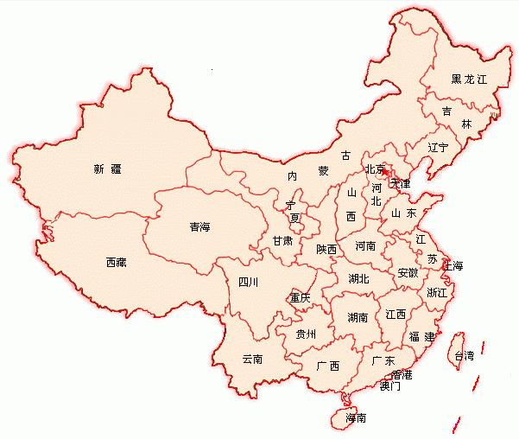
我国典型重大环境风险事件
山西苯泄漏污染事件
松花江水污染事故
凤翔血铅超标事件
陕西安塞柴油泄漏水污染事件
辽宁浑河酚污染事件
甘肃血铅超标事件
黄河兰州段油污染事件
河南柴油泄漏污染黄河事件
四川沱江水污染事件
江苏淮安液氯泄漏事件
江苏东海倾倒有毒物质
江苏盐城市水污染事件
重庆开县特大井喷事故
重庆化工厂氯气泄漏事故
江西赣江污染事件
湖南湘江镉污染事件
湖南省浏阳镉污染事
云南阳宗海砷化物水污染
广西红水河水质污染事件
广西平果酒精废液水污染事件
广东北江镉污染事件

Slide 35
案例一：广东深圳光明新区渣土受纳场“12·20” 特别重大滑坡事故案例分析

Slide 36
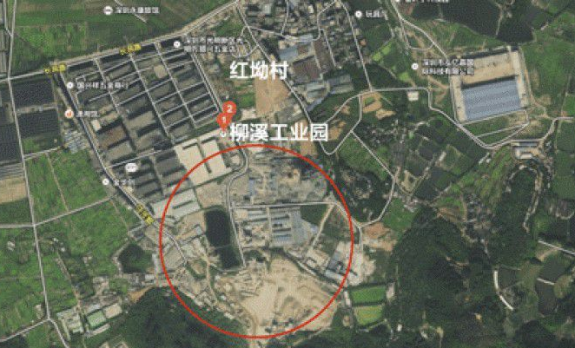
事故经过
2015年12月20日11时40分，广东省深圳市光明新区红坳渣土受纳场发生特别重大滑坡事故。
值得注意的是，专家认定此事故非山体滑坡，是“人工堆土垮塌”。

Slide 37
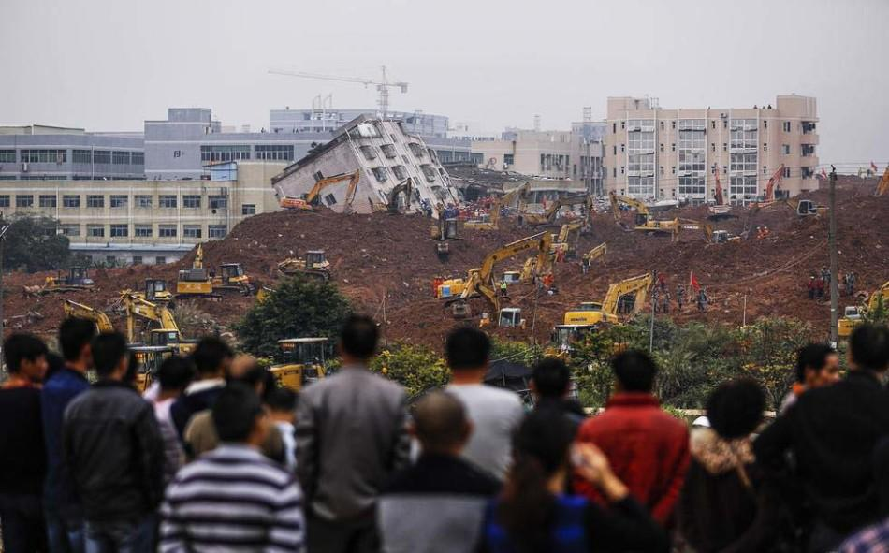

Slide 38
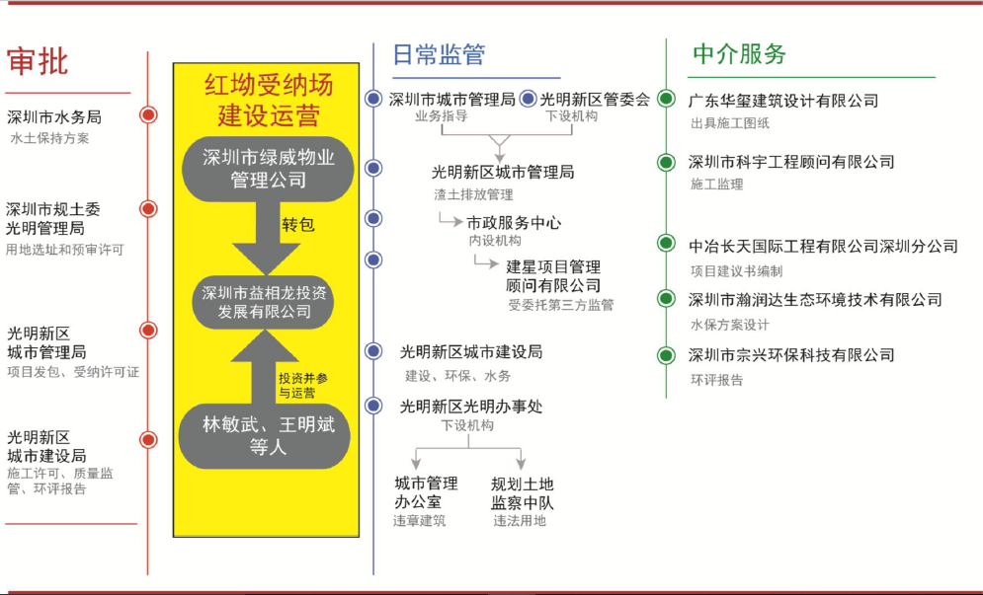
红坳受纳场
建设运营关系图

Slide 39
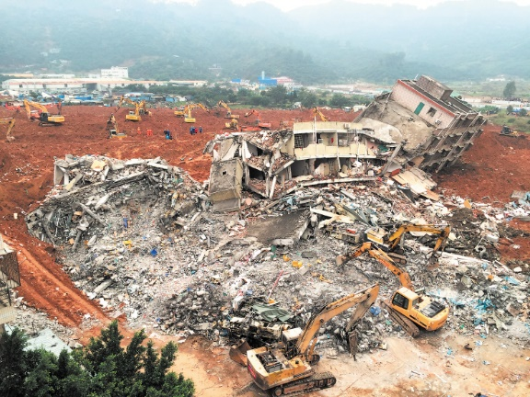
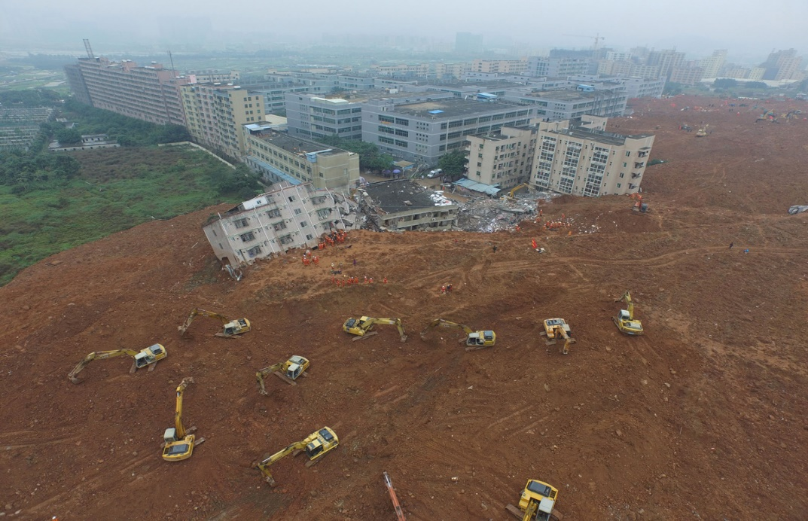
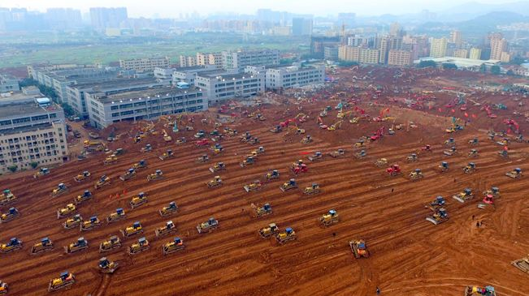
接报及响应
1、12 月 20 日 11 时 35 分 54 秒，接报后，深圳市公安消防支队指挥中心同时获知相关信息，立即指令光明公安消防大队迅速组织车辆及指战员赶赴事故现场。
2、11 时 48 分，光明办事处接到光明公安消防大队事故报告，12 时 30 分，在凤凰社区红坳工业园管理处组建临时现场指挥部，开展先期应急救援工作。
3、11 时 49 分，光明新区管委会总值班室接到光明公安分局报告；12 时 13 分，光明新区向深圳市政府总值班室报告；12 时 50 分，光明新区值班领导到达现场，立即组织成立新区救援现场临时指挥部，开展应急救援工作。

Slide 40
接报及响应
4、13 时 15 分，深圳市政府总值班室电话报告国务院总值班 室、广东省政府应急办和省安全监管局；14 时 20 分，深圳市委办公厅分别向中共中央办公厅信息综合室、国 务院总值班室、省委值班室、省委办公厅信息综合室书面报告事故信息。
5、14 时 30 分，深圳市政府成立了光明新区滑坡救援现场指挥部（以下简称指挥部），下设现场搜救、医疗保障、新闻发布等12 个工作组，总指挥暂由常务副市长担任；19 时许，深圳市委书记、市长从北京紧急返回深圳，总指挥转由市委书记担任。
6、21 日 15 时，广东省委省政府成立滑坡事故救援工作领导小组，省长任领导小组组长，省委副书记、深圳市委书记任领导小组副组长。

Slide 41
应急处置
1、指挥部第一时间将事故现场分成 35 个网格，打通 6 条救援通道，组织力量 24 小时连续开展现场救援，利用生命探测仪、搜救犬开展 9 次地毯式排查，调集飞艇现场测绘，并结合光学
雷达、地质雷达、高密度电法等高科技手段探测，对被埋区域建筑物进行定位开展救援。
2、截至 2016 年 1 月 14 日 16 时，累计外运土方 278 万立方米，现场见底验收面积 18.4 万平方米。高峰时期，参加救援的各方力量达 10681 人，投入大型机械设备达 2628 台。
3、在组织开展现场搜救工作的同时，指挥部还协调国家和省市岩土、燃气、地质等领域专家对现场进行分析，评估再次发生灾害的可能性，对滑坡事故现场山体进行实时监测，严密防范二次滑坡。组织专业力量对现场各类危化品进行彻底核查、登记并进行妥善处理等等

Slide 42
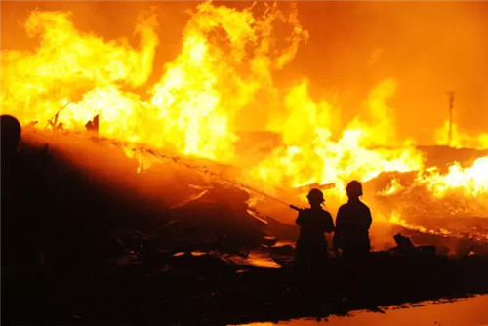
事故案例二
天津港“8.12”瑞海公司
危险品仓库爆炸事故

Slide 43
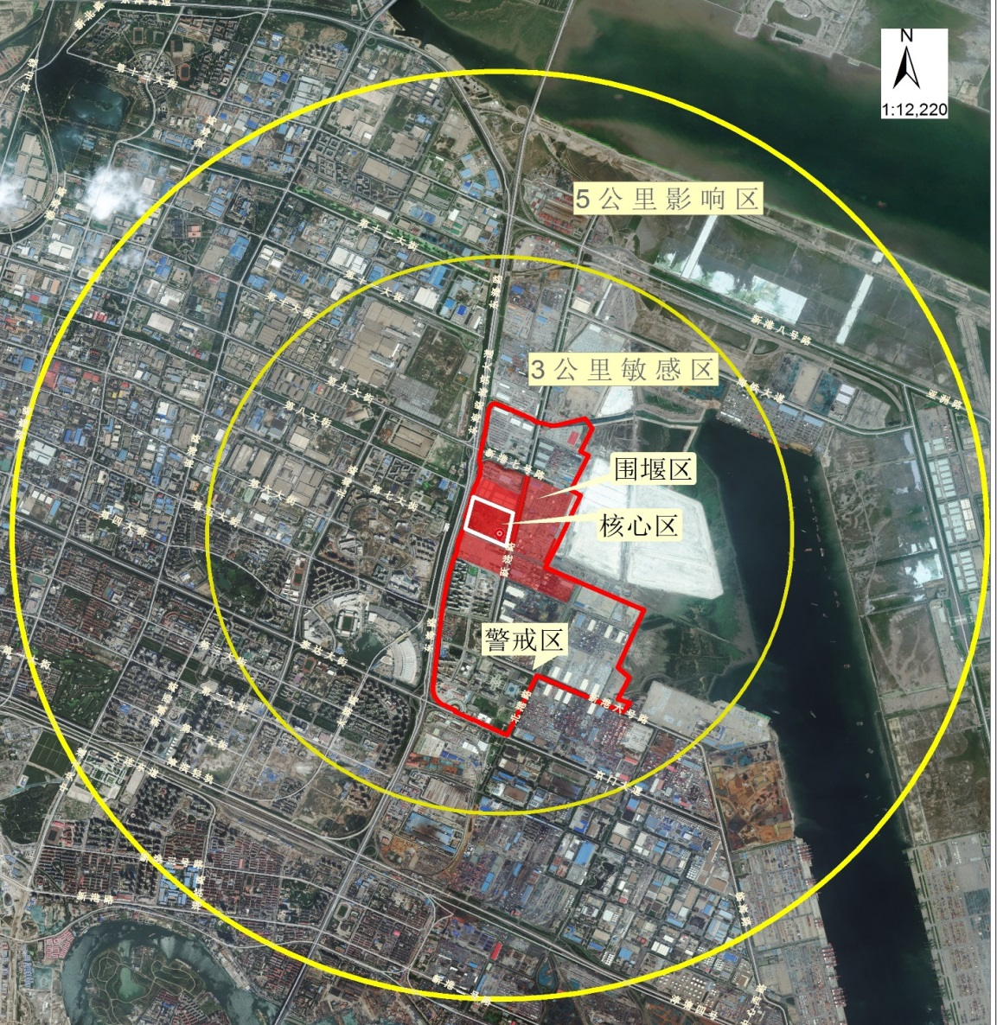
1、事故现场应急处理处置
现场指挥小组统筹开展核心区应急工作，把防止次生环境污染贯穿在救援和应对过程始终，加强现场环境监测，有效封堵核心区化学品和雨污排水管道，科学处置爆炸坑积水，防范化学品清理转运环境风险 。
环保部工作组重点指导协助开展外扩区的含氰废水处置工作。

Slide 44
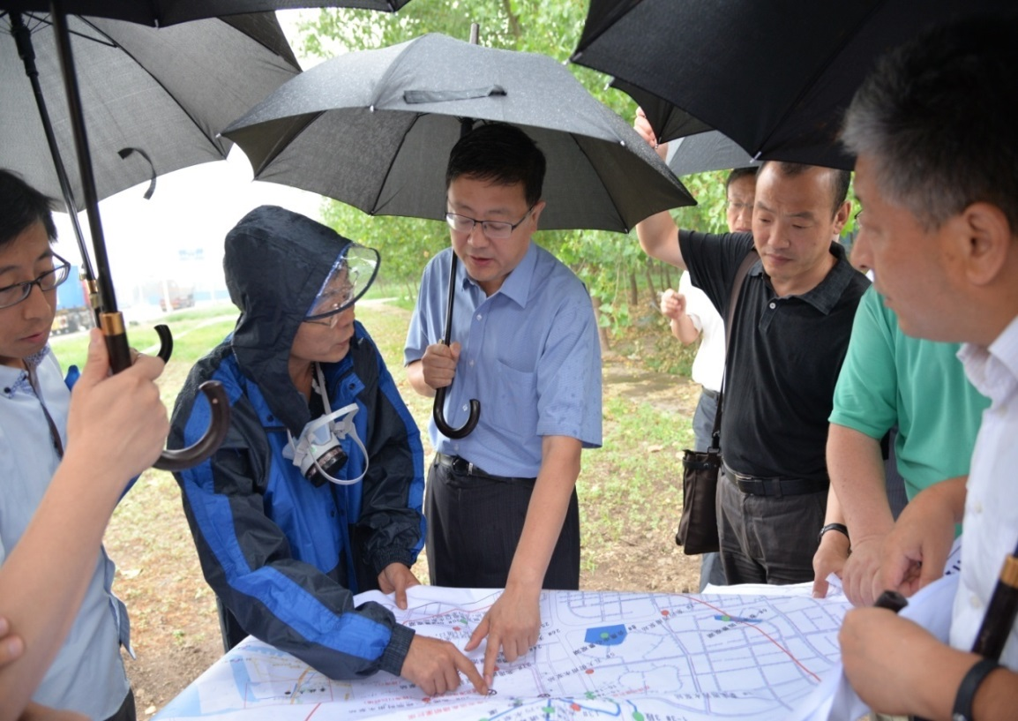
1、事故现场应急处理处置
及时封堵排海口：滨海新区环保部门于8月13日凌晨2点左右电话要求天津港对全部排海口进行封堵，天津港立即对全部4处排海口前泵站进行了关闸断电，停止向海域排水。

Slide 45
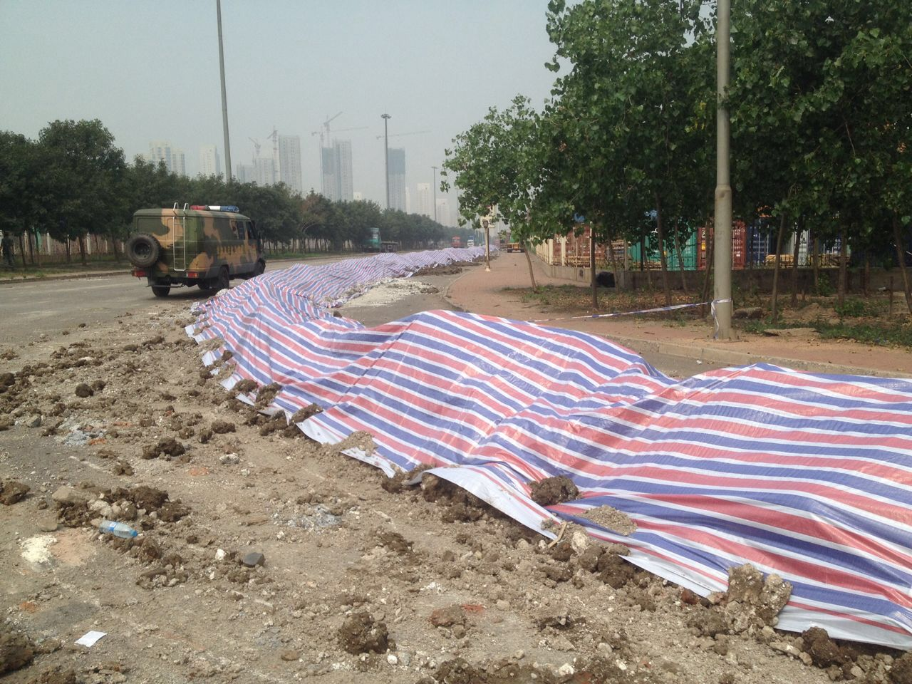
1、事故现场应急处理处置
隔离核心区高浓度废水：围绕事故核心区，设置了高1米、长4公里的围堰，确保核心区高浓度废水与外部水环境的完全隔离，既可以防止外部雨水进入事故核心区增加污染量，又可以防止核心区高浓度废水溢流至外环境。

Slide 46
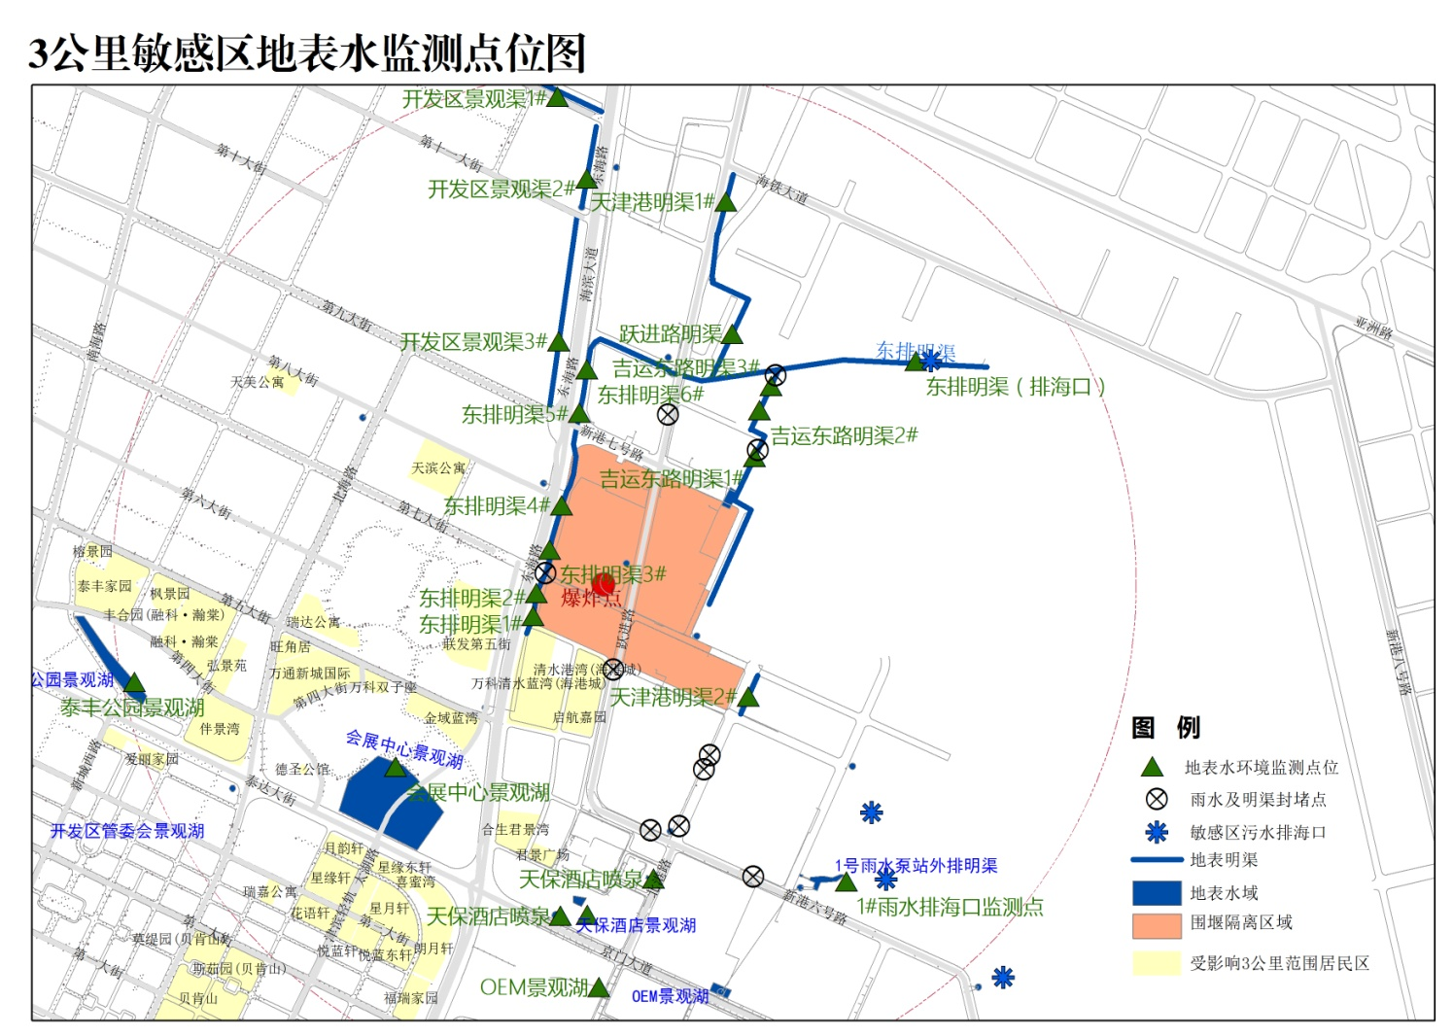
1、事故现场应急处理处置
第一时间开展监测：8月13日3时40分，在浓烟最严重的事故下风向初步筛查出甲苯、三氯甲烷、环氧乙烷等事故特征污染物。

Slide 47
1、事故现场应急处理处置
制定监测方案：8月13日8时，确定了居民区、排海口等重点监控目标和苯系物等特征污染物。13时，增加大气中氰化氢、硫化氢、氨等监测指标。8月16日，增加海洋点位。
先后9次调整监测方案，开展大气、地表水、地下水、海水、土壤等环境应急监测。

Slide 48
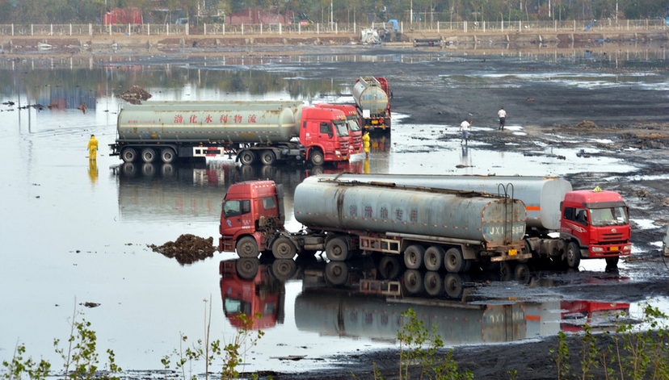
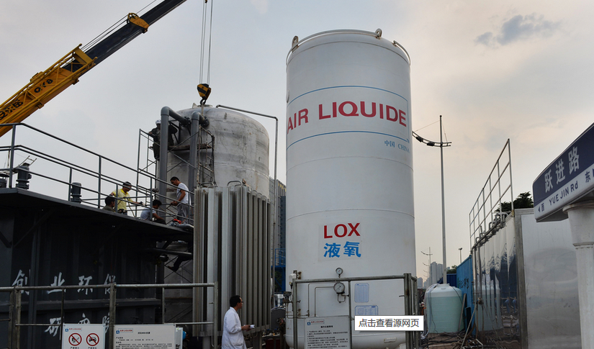
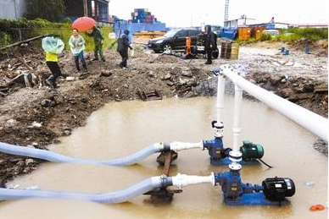
1、事故现场应急处理处置
采取“前堵、后封、中间处理”的原则对大量高浓度含氰废水处置。

Slide 49
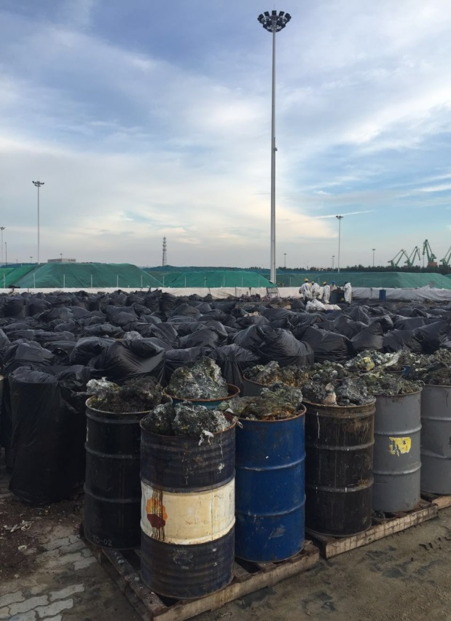
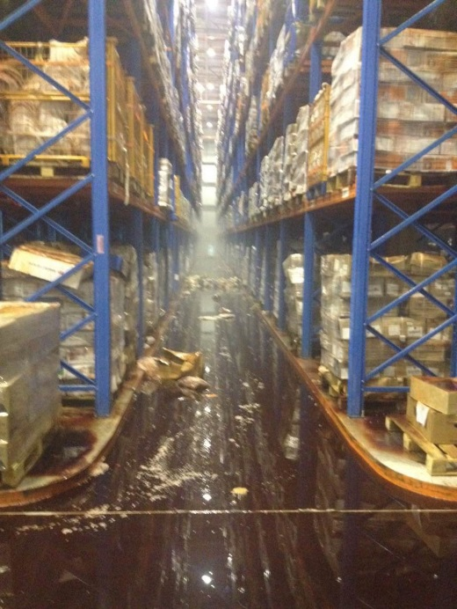
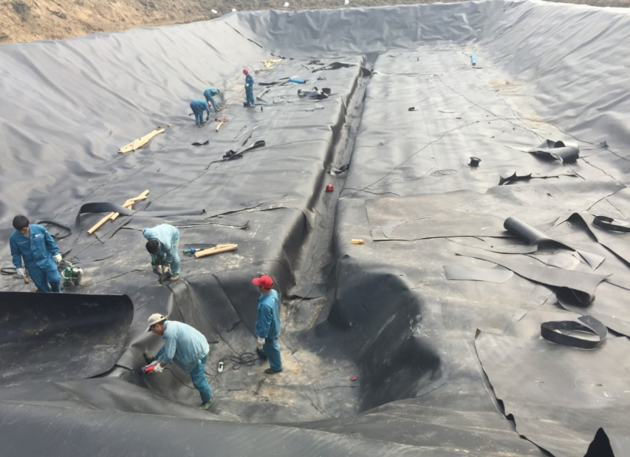
1、事故现场应急处理处置
严格管控，规范做好固废、危废转移处置工作。

Slide 50
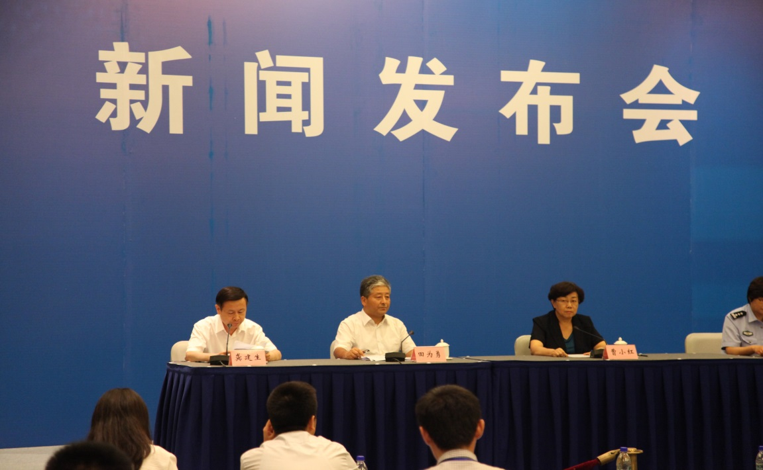
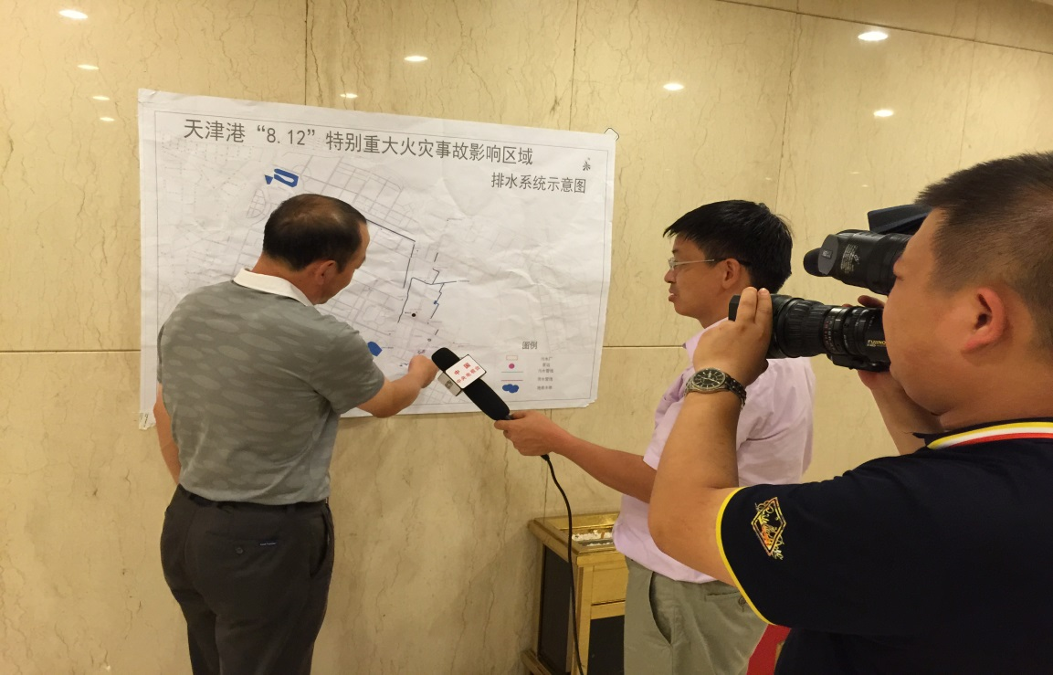
1、事故现场应急处理处置
有效引导，及时公开信息。
8月18日开始，每两小时向社会发布一次环境监测结果。
成立恶臭等热点问题，通过专舆情分析组，对降雨后路面出现泡沫、存在神经性毒剂的传言、海河入海口死鱼、事故现场家解读、监测发布等多种形式出动回应 。

Slide 51
2、应急措施存在的问题
（1）天津市政府应对严重复杂的化学品火灾爆炸事故思想准备、工作准备等准备明显不足；
（2）事故发生后，信息公开、舆论应对等方面不够及时有效，造成一些负面影响；
（3）消防力量对事故企业存储的危险化学品底数不清，情况不明，指示前期处置的一些措施针对性、有效性不强。
（4）大爆炸后，次生环境污染是人民群众最为关注的，尤其是危险化学品的爆炸事故现场周边，最容易发生有毒有害气体环境污染问题。

Slide 52
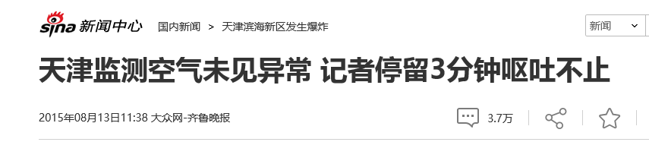
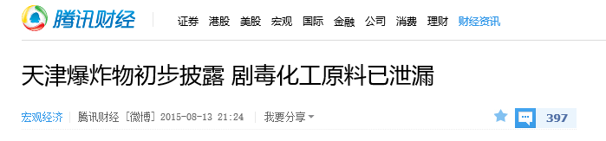
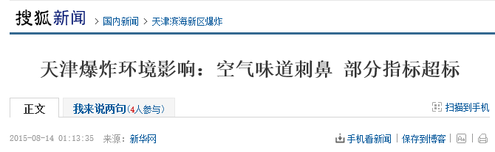
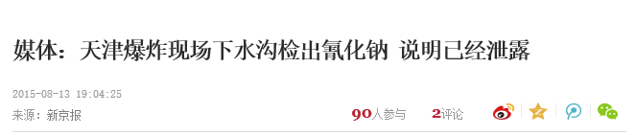
3、天津大爆炸对环境的影响
通过分析，瑞海公司储存的111种危险货物的化学组分，确定至少有129种化学物质发生爆炸燃烧或泄露扩散，其中氢氧化钠、硝酸钾、硝酸铵、氰化钠、金属镁和硫化钠的重量占总量的50%。
本次事故残留的化学品与产生的二次污染物超百种，对局部地区的大气环境、水环境和土壤环境都造成了不同程度的污染。
由于事故残留的化学品和产生的污染物质复杂多样，需要继续开展事故中心区环境调查与区域环境风险评估，制定、实施不同区域、不同环境介质的风险管控目标，以及相应的污染防控与环境修复方案和措施。同时开展长期环境健康风险调查与研究。

Slide 53
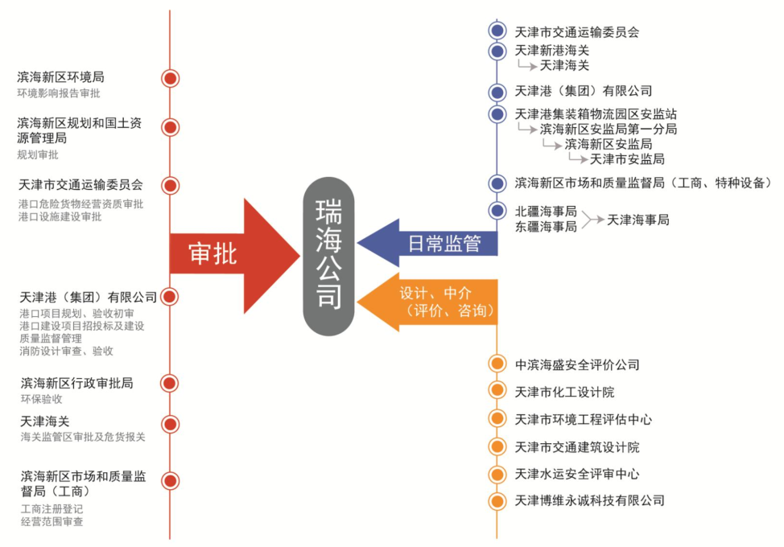
3、天津大爆炸事故责任追究
（1）事故企业相关情况及主要问题
瑞海公司于2012年11月28日成立，为民营企业。
（2）相关单位责任示意图
①严重违反天津市城市总体规划和滨海新区控制性详细规划，未批先建、边建边经营危险货物堆场。
②无证违法经营。没有许可证，违法从事港口危险货物仓储经营业务。
③以不正当手段获得经营危险货物批复。
④违规存放硝酸铵。
⑤严重超负荷经营、超量存储。
⑥违规混存、超高堆码危险货物。
⑦违规开展拆箱、搬运、装卸等作业。
⑧未按要求进行重大危险源登记备案。
⑨安全生产教育培训严重缺失。

Slide 54
二 环境应急管理体系
1、建立中国环境应急管理体系的重要性和紧迫性
2、环境应急管理体系内涵
2.1 预案建设
2.2 体制建设
2.3 机制建设
2.4 法制建设
3、环境应急管理法定职责

Slide 55
1、建立中国环境应急管理体系的重要性和紧迫性
局部有改善 总体未遏制
形势很严峻 压力在增大
环境安全形势十分严峻。当前，我国正处于工业化、城镇化加速发展时期，各种自然灾害和人为活动带来的环境风险不断加剧，突发环境事件的诱因更加多样、复杂。环境恶化状况尚未得到根本遏制；企业环境违法问题仍然普遍存在，环境风险隐患突出；突发环境事件仍呈高发态势，跨界污染、重金属及有毒有害物质污染事件频发，社会危害和影响明显加大。2005年，国务院及其他部门已经制定了《国家突发公共事件总体应急预案》、25件专项预案、80件部门预案和省级预案。

Slide 56
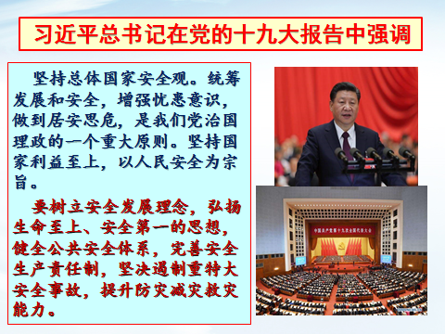
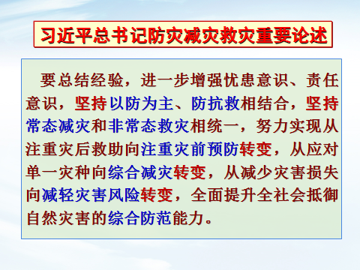
应急管理——新时期的要求

Slide 57
2.1 预案建设：“一案三制”
环境应急管理体系是指在政府领导下，以法律为准绳，全面整合各种资源，制定科学规范的应急机制和应急预案，建立以政府为核心、全社会共同参与的组织网络，预防和应对各类突发环境事件，保障公众生命财产和环境安全，保证社会秩序正常运转的工作系统。
预案建设是环境应急管理的龙头。
国家突发事件应急预案分为两个层次：
（1）中央一级突发事件应急预案、专项应急预案和部门应急预案。
（2）地方一级突发事件总体应急预案、专项应急预案和部门应急预案
Notes:
应急管理的“一案三制”体系是具有中国特色的应急管理体系。
在综合性法律的层次上，2007年出台的《突发事件应对法》在立法目的中强调了维护环境安全的重要性。在专门的环境法律层面上，《环境保护法》、《大气污染防治法》、《水污染防治法》、《固体废物污染环境防治法》、《放射性污染防治法》等都对突发环境事件做了规定。
在行政法规的层面上，2005年发布的《国家突发公共事件总体应急预案》明确把生态环境破坏事件纳入国家突发公共事件之中。就应对环境污染明确规定：“有关部门要做好疫病防治和环境污染消除工作”(“善后处置”部分)。此外，《突发公共卫生事件应急条例》等涉及环境保护的预案对环境应急方面也有专门规定。
在行政规章的层面上，国家环境保护主管部门做了大量的工作。如结合《国家突发公共事件总体应急预案》，原国家环保总局于2006年制订了《国家突发环境事件应急预案》，细化了环境污染事件的分类、分级、应急的工作原则、组织指挥与职责、预防和预警、应急响应、应急保障和后期处理等内容，是具体开展环境突发事件应急工作的重要依据。

Slide 58
中国的应急管理体系以“事前预防——应急准备——应急响应——事后管理”四个阶段的全过程管理为主线，围绕应急预案、应急管理体制、机制、法制建设，构建“一案三制”的核心构架。
“一案”
突发环境事件应急预案
“三制”
环境应急机制
环境应急体制
环境应急法制

Slide 59
2.2 体制建设
（1）领导机构
国务院是突发公共事件应急管理工作的最高领导机构。
（2）办事机构
国务院办公厅设国务院应急管理办公室，履行值守应急、信息汇总和综合协调组织，发挥运转枢纽作用。
（3）工作机构
国务院有关部门依据相关法律、行政法规和各自的职责，负责相关类别突发公共事件的应急管理工作。
Notes:
应急管理的“一案三制”体系是具有中国特色的应急管理体系。
在综合性法律的层次上，2007年出台的《突发事件应对法》在立法目的中强调了维护环境安全的重要性。在专门的环境法律层面上，《环境保护法》、《大气污染防治法》、《水污染防治法》、《固体废物污染环境防治法》、《放射性污染防治法》等都对突发环境事件做了规定。
在行政法规的层面上，2005年发布的《国家突发公共事件总体应急预案》明确把生态环境破坏事件纳入国家突发公共事件之中。就应对环境污染明确规定：“有关部门要做好疫病防治和环境污染消除工作”(“善后处置”部分)。此外，《突发公共卫生事件应急条例》等涉及环境保护的预案对环境应急方面也有专门规定。
在行政规章的层面上，国家环境保护主管部门做了大量的工作。如结合《国家突发公共事件总体应急预案》，原国家环保总局于2006年制订了《国家突发环境事件应急预案》，细化了环境污染事件的分类、分级、应急的工作原则、组织指挥与职责、预防和预警、应急响应、应急保障和后期处理等内容，是具体开展环境突发事件应急工作的重要依据。

Slide 60
2.2 体制建设
（4）地方机构
地方各级人民政府是本行政区域突发公共事件应急管理工作的行政领导机构，负责本行政区域各类突发公共事件的应对工作。
（5）专家组
国务院和各应急管理机构建立各类专业人才库，可以根据实际需要聘请有关专家组成专家组，为应急管理提供决策建议，必要时参加突发公共事件的应急处置。
Notes:
应急管理的“一案三制”体系是具有中国特色的应急管理体系。
在综合性法律的层次上，2007年出台的《突发事件应对法》在立法目的中强调了维护环境安全的重要性。在专门的环境法律层面上，《环境保护法》、《大气污染防治法》、《水污染防治法》、《固体废物污染环境防治法》、《放射性污染防治法》等都对突发环境事件做了规定。
在行政法规的层面上，2005年发布的《国家突发公共事件总体应急预案》明确把生态环境破坏事件纳入国家突发公共事件之中。就应对环境污染明确规定：“有关部门要做好疫病防治和环境污染消除工作”(“善后处置”部分)。此外，《突发公共卫生事件应急条例》等涉及环境保护的预案对环境应急方面也有专门规定。
在行政规章的层面上，国家环境保护主管部门做了大量的工作。如结合《国家突发公共事件总体应急预案》，原国家环保总局于2006年制订了《国家突发环境事件应急预案》，细化了环境污染事件的分类、分级、应急的工作原则、组织指挥与职责、预防和预警、应急响应、应急保障和后期处理等内容，是具体开展环境突发事件应急工作的重要依据。

Slide 61
2.3 机制建设
我国初步建立了环境风险预测预警机制、环境应急预案动态管理机制、环境应急响应机制、信息通报机制、部门联动工作机制、企业应急联动机制、环境应急修复机制、环境损害评估机制等应急管理机制。
Notes:
应急管理的“一案三制”体系是具有中国特色的应急管理体系。
在综合性法律的层次上，2007年出台的《突发事件应对法》在立法目的中强调了维护环境安全的重要性。在专门的环境法律层面上，《环境保护法》、《大气污染防治法》、《水污染防治法》、《固体废物污染环境防治法》、《放射性污染防治法》等都对突发环境事件做了规定。
在行政法规的层面上，2005年发布的《国家突发公共事件总体应急预案》明确把生态环境破坏事件纳入国家突发公共事件之中。就应对环境污染明确规定：“有关部门要做好疫病防治和环境污染消除工作”(“善后处置”部分)。此外，《突发公共卫生事件应急条例》等涉及环境保护的预案对环境应急方面也有专门规定。
在行政规章的层面上，国家环境保护主管部门做了大量的工作。如结合《国家突发公共事件总体应急预案》，原国家环保总局于2006年制订了《国家突发环境事件应急预案》，细化了环境污染事件的分类、分级、应急的工作原则、组织指挥与职责、预防和预警、应急响应、应急保障和后期处理等内容，是具体开展环境突发事件应急工作的重要依据。

Slide 62
3、环境应急管理法定职责
3.1 政府在应对突发环境事件中的法定职责
(1)制定应急预案，建立应急培训，开展应急演习，对风险源进行监控以及健全应急物资储备报账制度等预防与准备。
(2)监测与预警。
(3)突发事件发生后，采取有效的应急处置措施。
(4)向上级人民政府报告，发布信息，及时向毗邻区域通报有关情况。
(5)事后评估与重建

Slide 63
发生突发环境事件时，企业作为事故的主体，
在突发环境事件预防、应急响应、应急处置和
事件处理过程中，有法定的义务。
3.2 企业事业单位在应对突发环境事件中的法定义务
(1)制定突发环境事件应急预案。
(2)采取防范措施，进行先期响应和处置。
(3)开展应急知识的宣传和应急演习。
(4)发生突发环境事件后，应积极处置
(5)向当地环境保护部门和有关部门报告并向可能受到影响的单位和居民通报。
(6)赔偿损失。

Slide 64
主要法律依据：
《中华人民共和国突发事件应对法》
《国家突发环境事件应急预案》
《突发环境事件应急预案管理暂行办法》
《中华人民共和国环境保护法》
《中华人民共和国水污染防治法》
《中华人民共和国大气污染防治法》
《中华人民共和国固体污染环境防治法》

Slide 65
3.3环境保护主管部门在应对突发环境事件中的法定
职责
(1)向本级人民政府、. 上级环境保护部门报告及向相关部门、毗邻地区环境保护部门及时通报。
(2)开展环境应急监测工作。
(3)适时向社会发布突发环境事件信息。
(4)向政府提出应急处置建议。处置结束后对环境损失评估及对生态恢复提出建议
(5)对突发环境事件发生的经过和原因进行调查处理，对处置过程进行总结分析。

Slide 66
三 环境风险源管理
单击此处添加副标题内容
PART ONE

Slide 67
1、环境风险源管理
应急管理中最重要的是立足于防范规避突发事件发生的环境风险管理。
环境风险源是从生态环境保护的角度考察重大工业事故演化成环境污染事件后，对场外的人群与周边敏感环境受体所产生的的危害性后果。这是区别于重大危险源的根本。
风险=可能性×因果关系
风险是衡量危险的可能性和后果尺度，是危险发生的概率和可能性。风险值R，事故发生概率P，事故造成的环境后果C，即
R（危害/单位时间）=P（事故/单位时间） ×C（危害/事故）

Slide 68
1.1 环境风险的识别
环境风险源识别工作分为：风险源信息获取、初步排查、风险源分类、风险源突发危害评估几个阶段。
风险信息的获取：通过现状调查的方法，包括自然环境现状调查、社会环境现状调查与评价、环境质量和区域污染源调查与评价。范围：企业周边5km范围内、管道两侧500m范围内。
初步排查：初步排查主要是降低待排查风险源数量，突出重点。主要依据排查单元内的环境风险物质及其数量，考察含量与风险物质所界定的临界量关系。
企业主要风险场所基础信息表
企业名称 |  |  |  | 行业类型
所属化工园区 |  |  |  | 占地面积
经纬坐标 |  |  |  | 受纳水体名称
风险物质名称 | 个 | 储罐区 | 个 | 库区 | 个 | 废弃物处理设施 | 个
风险物质名称 |  | 场所 |  | 最大储量 |  | 是否有事故油池

Slide 69
1.1 环境风险的识别
风险分类：按环境受体分类——水环境、大气环境、土壤环境风险源；按物质状态——固态环境、气态环境、液态环境风险源；按传播途径分——生产、贮存、运输、废弃风险源
风险源突发危害评估：确定环境风险源的潜在危害后果。考量的是环境风险源对环境的综合影响，包括人口、生态、社会、经济等多个方面。

Slide 70
1.2 环境风险源监管
二十世纪七八十年代，国际上发生了许多重大环境污染事件，人们逐渐认识并重视突发性事故造成的环境危害问题，各国和一些国际组织纷纷制定有关规定、标准，加强可能导致重大事故的我先化学品的管理，包括安全评价与环境风险评价，预防与应对重大事故的发生。
我国在2000年发布的《重大危险源辨识》（GB18218-2000）规定了辨识重大危险源的依据和方法。2009年对其进行修订，更名为《危险化学品重大危险源识别》（GB18218-2009），新标准规定了78中危险化学品名单与临界值。
2006年国务院发布实施《国家突发事件应急预案》，2009年印发《关于加强环境应急管理工作的意见》，明确提出推进环境应急全过程管理，加强监测预警、建立健全风险防范体系。

Slide 71
环境风险管理存在的问题
浮在表面、空喊口号，以会议落实会议，以文件落实文件，简单把工作往下推，不解决实际问题的现象仍然存在。
措施：环境安全，人命关天；说教千遍，不如问责一遍

Slide 72
四 环境应急响应
单击此处添加副标题内容
PART ONE

Slide 73
1、环境应急响应内容和程序
环境应急响应是指突发环境事件后，各级人民政府及各部门、有关企事业单位和社会团体为保护人民群众生命财产安全，维护公共安全、环境安全和社会秩序，根据各自的法定职责和义务，按照科学的技术规范、实施的一切旨在控制、减轻和消除突发环境事件危害的经济应对活动。
1.1 应急响应基本原则
以人为本，减少危害
统一领导，分类管理
属地为主，先期处置
部门联动，社会动员
依靠科技，规范管理

Slide 74
1.2 应急响应主要内容和程序
环境应急响应的主要内容
（1）肇事单位。发生事故，立即启动本单位的突发事件应急预案，迅速开展先期处置工作，并按照规定及时报告。
（2）人民政府。事件发生后，履行统一领导职责并组织处置事件的人民政府启动本级环境应急预案。成立现场应急指挥部，依照有关规定采取应急处置措施。超出本级处置能力的，及时请求上一级应急指挥机构启动上一级应急预案。
（3）环保部门。在当地政府统一领导下，做好信息报告及通报，环境应急监测、污染源排查、污染事态评估、提出信息发布建议等工作
环境应急响应的一般程序
接报
甄别和确定
报告
启动应急预案
应急终止
信息发布
现场处置
指挥、协调与指导

Slide 75
肇事单位按照规定报告内容
涉事企业事业单位或其他生产经营者
事发地环保部门
Who
报告
3W
When
What

Slide 76
Who
Ⅳ级以上
突 发 环 境 污 染 事 件
同级人民政府、上一级环保行政主管部门
向谁报告？
Ⅲ级以上
省级环境保护行政主管部门
影响或可能影响饮用水源突发环境污染事件
Ⅳ级以上
国家环境保护部门
Ⅱ级以上
国务院
Notes:
内容需要核实

Slide 77
When
Ⅳ级以上
突 发 环 境 污 染 事 件
1小时内
同级人民政府、上一级环保行政主管部门
Ⅲ级以上
1小时内
报送时限？
省级环境保护行政主管部门
立即核实
1小时内保送
影响或可能影响饮用水源突发环境污染事件
Ⅳ级以上
国家环境保护总局
及时准确报送
立即
Ⅱ级以上
国务院
Notes:
需核实，时间加动画

Slide 78
What
信息来源、报告人、现场工作人员及联系方式等
对影响或可能影响到城镇居民集中饮用水源的：饮用水源地的分布情况、供水范围、级别、规模受到或可能受到污染危害的情况对事件的发展趋势及时做出判断
报送内容
发生时间、地点、污染原因、主要污染物质及数量
人员受害情况、是否威胁饮用水源地或居民区等环境敏感区安全、事件潜在的危害程度、转化方式趋向等情况事故类型、事件级别、信息通报与发布情况
无法确认等级时：注明初步判断的可能等级随着事态的发展，可视情核定等级并报告

Slide 79
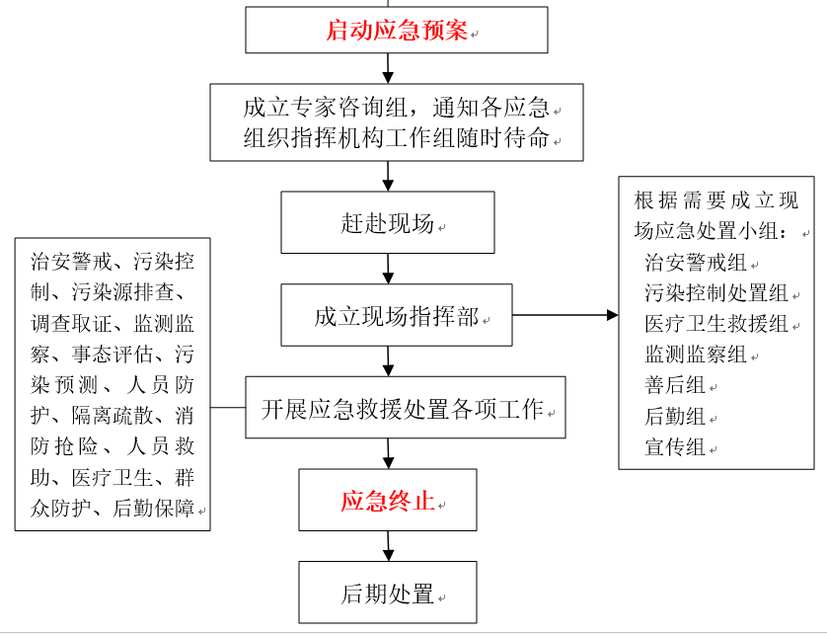
1.3、突发环境事件应急响应工作流程图

Slide 80
2 、突发环境事件处置措施
（1）抢险与救援
根据不同的突发事件，提出：疏散距离建议；向受害群众提供基本现场急救知识建议；通过加大供水深度处理、启用备用水源、水利工程调节、终止社会活动、生产自救等措施减少污染危害等建议
（2）应急监测
制定应急监测方案
确定监测项目
确定监测范围和布点
现场采样与监测
分析报告
（3）污染控制和消除
1）污染源排查
2）切断与控制污染源
3）减轻与消除污染
（4）应急指导
1）专家组工作指导
2）现场应急工作指导

Slide 81
3、应急终止的程序
1、现场指挥部确认终止时机，或事件责任单位提出，经现场指挥部批准；
2、现场指挥部向所属各专业应急救援队伍下达应急终止命令；
3、应急状态终止后，相关类别环境事件专业应急指挥部应根据政府有关指示和实际情况，继续进行环境监测和评价工作，直至其他补救措施无需继续进行为止。

Slide 82
4、事件总结
环境应急管理机构负责组织开展事件总结工作。相关参与应急工作的单位和个人及时总结本单位和个人应急工作情况，环境应急管理机构在综合相关情况的基础上总结事件经验教训，对事件发生过程、应急救援处置情况、经验教训、事件启示进行综合分析，形成事件总结报告报环保厅（局）。

Slide 83
谢 谢！

